Slide 1
Artists Place
Marco David Martín Bernabéu
2024-2025

Slide 2
Indice
Introducción
Control del Desarrollo
Base de Datos
Backend
Interfaces / Bootstrap
Frontend

Slide 3
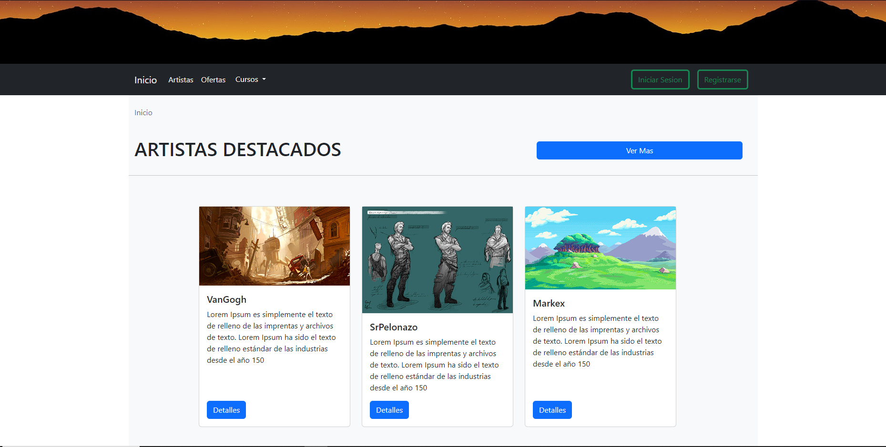
Introducción
Artists Place es una página para la creación y busqueda de empleos, con un enfoque mas social dedicada al mundo artístico.

Slide 4
Introducción
BackEnd
  Maven, ThymeLeaf (Java Templates), Springboot (Framework), Mysql Server, PostMan
  Java, Mysql
FrontEnd
  Angular, Bootstrap, Node.Js
  Html, css, scss, TypeScript, Json

Slide 5
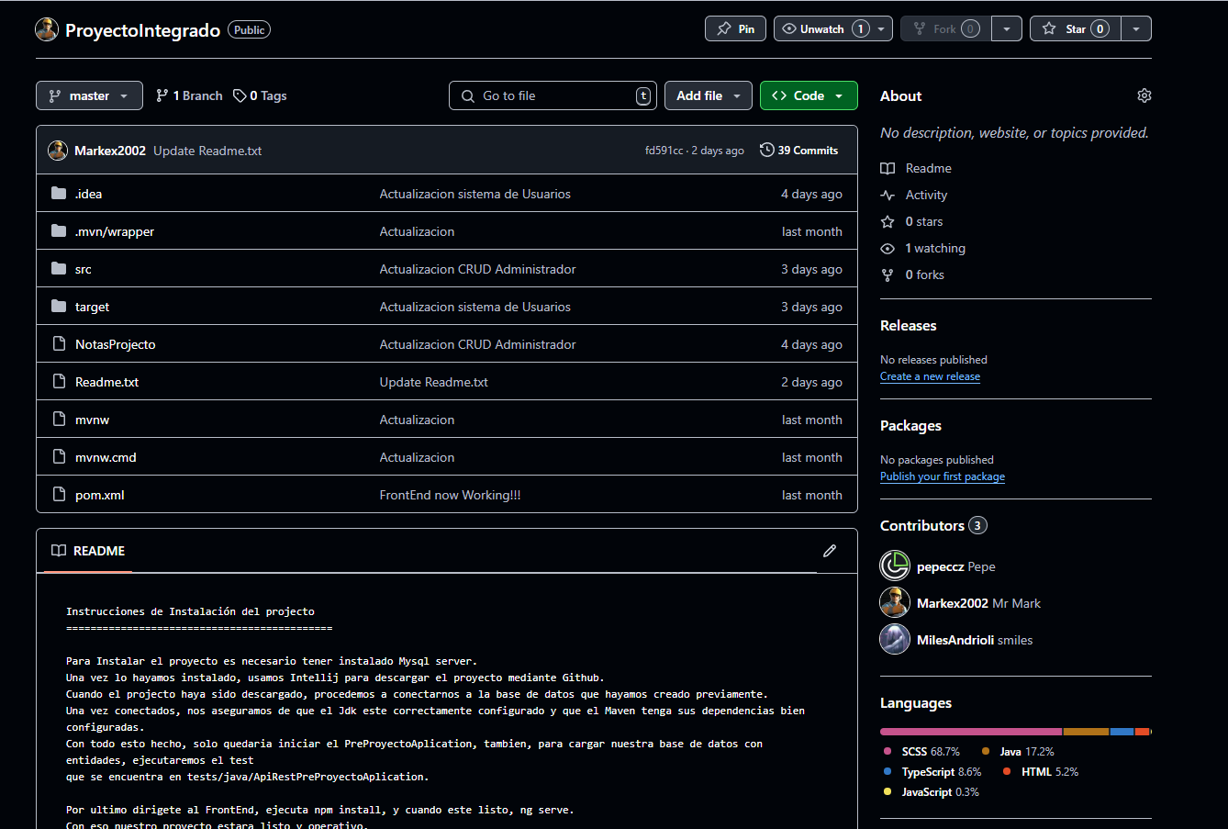
Control del Desarrollo
Github

Slide 6
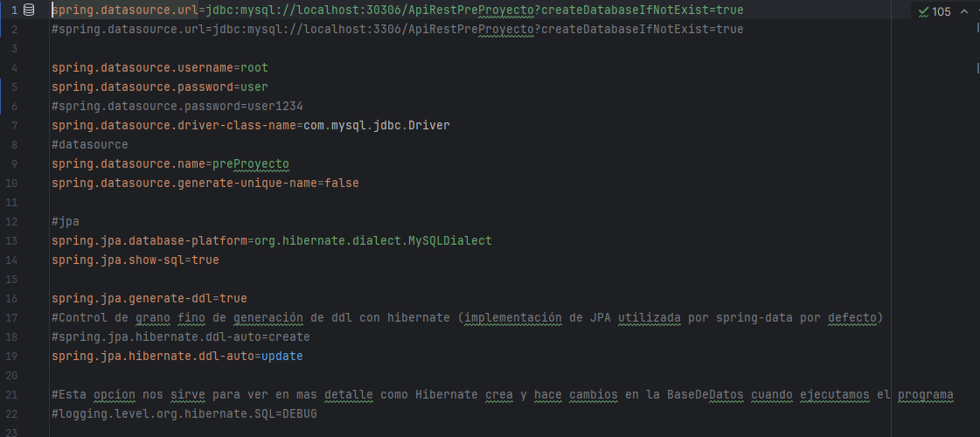
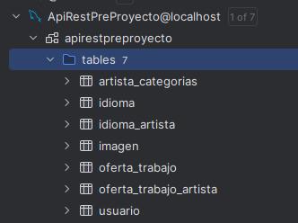
Base de Datos
La base de Datos se crea usando Mysql Server, al cual nos conectamos con Intellij, al cual nos podemos conectar gracias a aplication.properties, cortesía de Springboot.

Slide 7
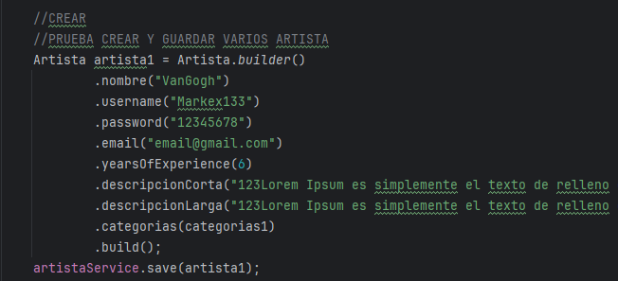
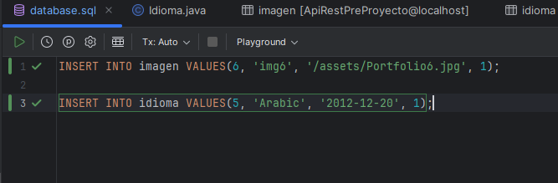
Base de Datos

Slide 8
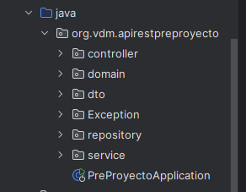
Backend
El Backend nos permite contactar directamente con la base de datos, hacer cambios en esta, mapear las rutas que el frontend para usar los datos, la gestion del CRUD etc. Esta se compone de:
  Controller
  Domain (Entidad)
  DTO
  Excepciones
  Repository
  Services

Slide 9
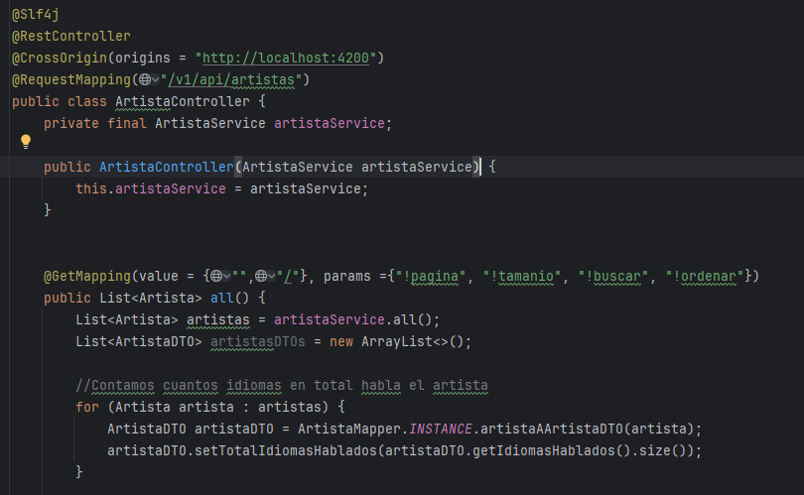
Backend
El Controlador:
responsable de manejar las solicitudes HTTP entrantes, procesarlas y devolver la respuesta HTTP adecuada (GET/POST). En Spring, el controlador está anotado con @RestController o @Controller y asigna solicitudes a métodos específicos.

Slide 10
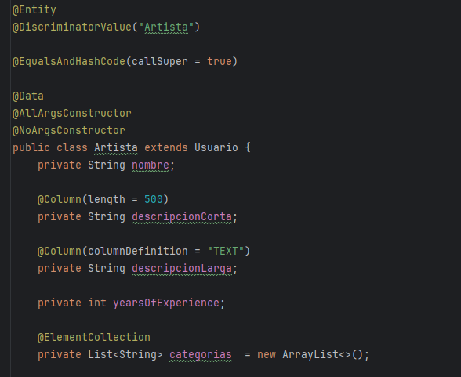
Backend
El Domain (Entity):
Representa el modelo o entidad. Gracias a la anotación @Entity, cada modelo corresponde a una tabla en la base de datos si está utilizando un marco de mapeo relacional de objetos.

Slide 11
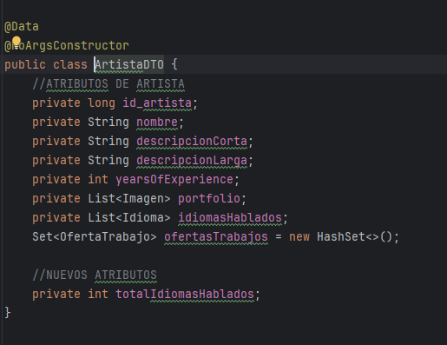
Backend
DTO:
Un objeto simple que se utiliza para transferir datos entre capas de la aplicación. Es un objeto simple que contiene solo los datos necesarios para ser expuestos.

Slide 12
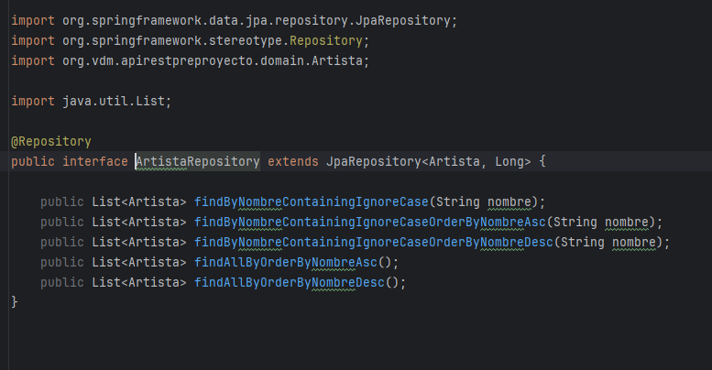
Backend
Repository:
La capa del Repositorio es responsable del acceso a los datos. Interactúa con la base de datos para persistir y recuperar entidades.

Slide 13
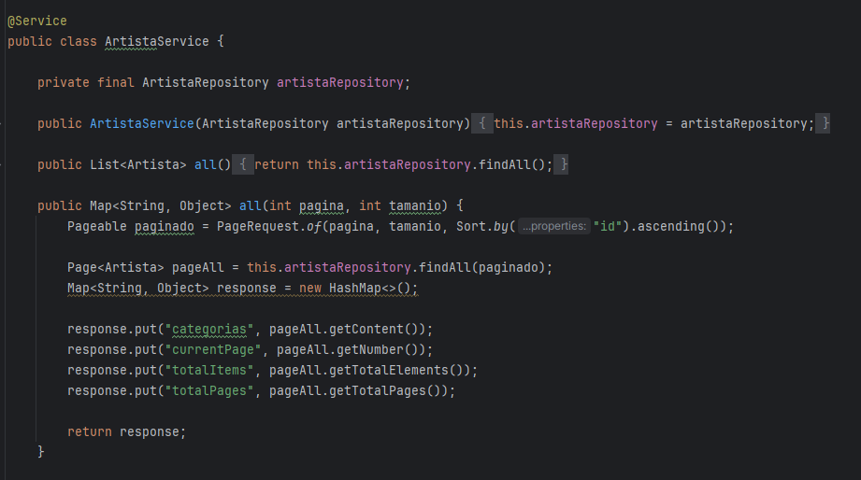
Backend
Service:
La capa de Servicio contiene la lógica de la aplicación. Sirve como intermediario entre las capas de Controlador y Repositorio, encapsulando la lógica central y las reglas de la aplicación.

Slide 14
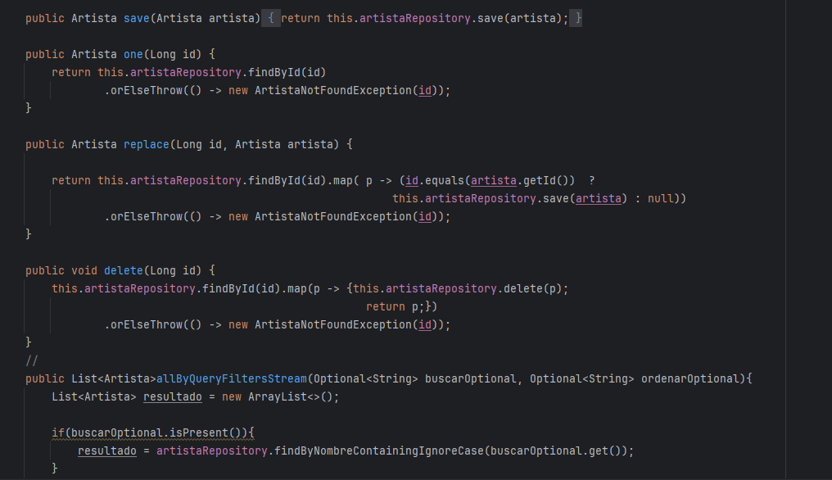
Backend

Slide 15
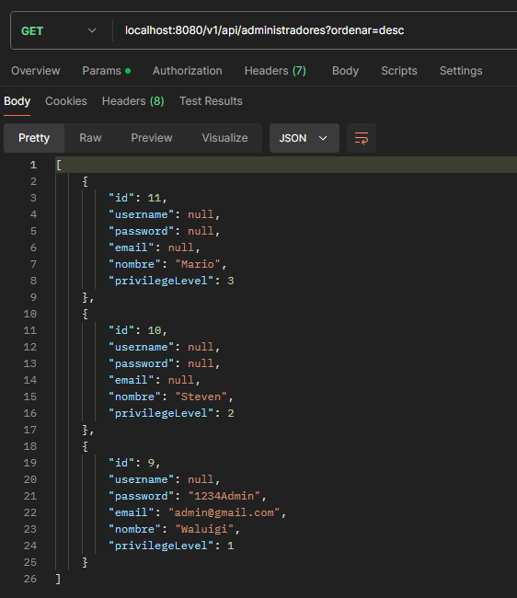
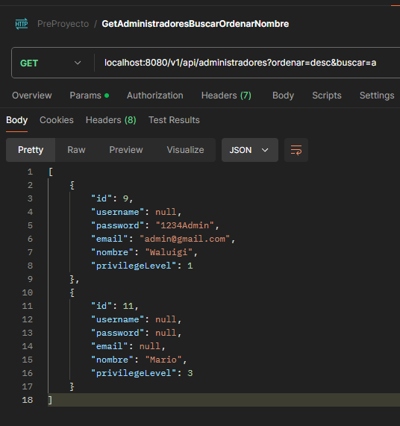
Backend

Slide 16
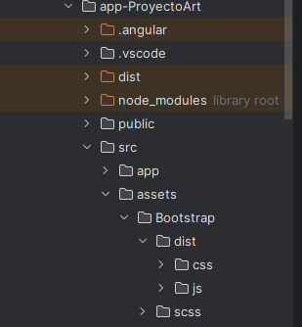
Interfaces
La interfaz de este proyecto se ha hecho mediante Bootstrap. El cual ha sido instalado localmente, para asi poder hacer cambios en los distintos estilos y variables que se pueden ajustar mediante sass / sass compiler

Slide 17
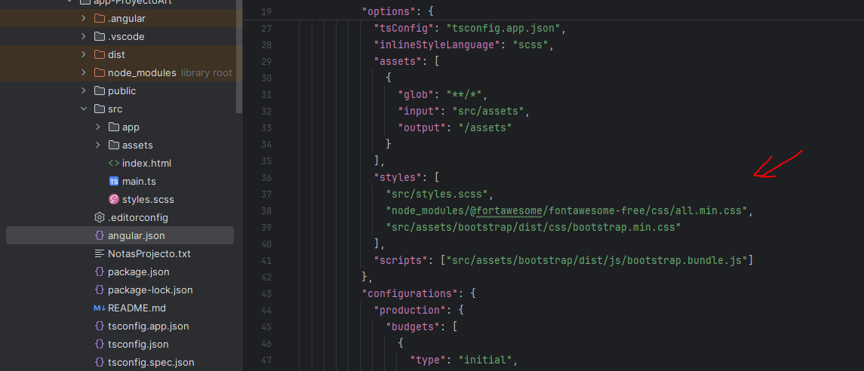
Interfaces
Al tratarse de un proyecto en Angular, la forma de configurarlo es un poco diferente

Slide 18
Interfaces
Con Bootstrap se ha podido instertar elementos como Navbars, BreadCrumps, Cards etc.
Gracias a los containers, rows y columns, todo es responsive, para que se vea bien en cualquier vista

Slide 19
Frontend
El frontend ha sido creado con Angular, el cual mediante sus services, components y otros elementos ha permitido una buena construcción del entorno cliente.

Slide 20
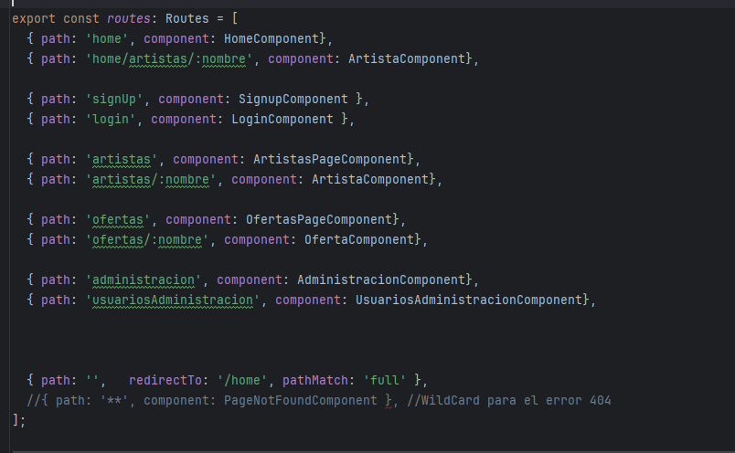
Frontend
Routes:
[RouterLink, RouterActive]

Slide 21
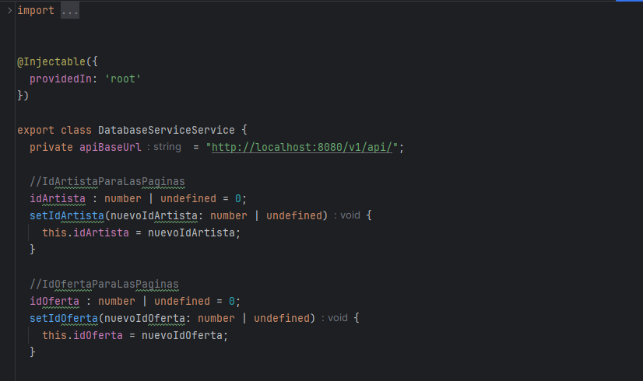
Frontend
Services:
El corazon del Frontend, pues es lo que nos permite contactar con el Backend y podemos interactuar con el CRUD.

Slide 22
Artists Place
Marco David Martín Bernabéu
2024-2025

